Slide 1
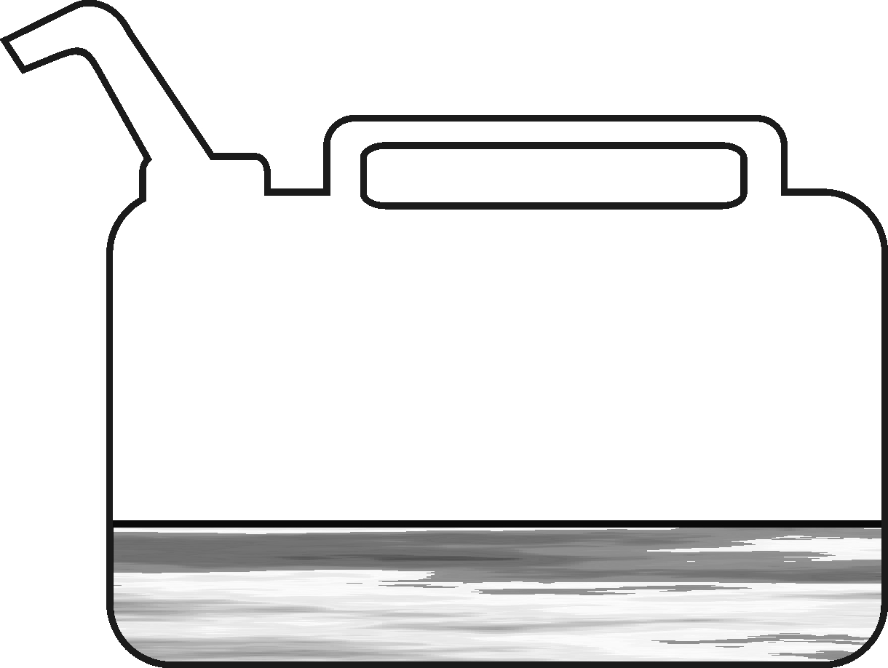
Aufgabe zur Dichte
In einem 5-Liter-Kanister mit der Leermasse von 600 g befinden sich 1,3 Liter Benzin.
Die Gesamtmasse (Kanister und Benzin) beträgt 1,54 kg.
Berechne die Dichte von Benzin!
Bildliche Vorstellung
Brutto (Gesamtgewicht)
Netto (Reingewicht)
Tara (Verpackungsgewicht)

Slide 2

Aufgabe zur Dichte
In einem 5-Liter-Kanister mit der Leermasse von 600 g befinden sich 1,3 Liter Benzin.
Die Gesamtmasse (Kanister und Benzin) beträgt 1,54 kg.
Berechne die Dichte von Benzin!
m
940 g
=
=
V
Physikalische Größen ermitteln!
Formel notieren!
Frage oder Anweisung lesen!
m =
1540 g – 600 g =
940 g
Masse von Benzin = Gesamtmasse - Leermasse
Netto = Brutto - Tara

Slide 3
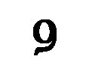
Aufgabe zur Dichte
In einem 5-Liter-Kanister mit der Leermasse von 600 g befinden sich 1,3 Liter Benzin.
Die Gesamtmasse (Kanister und Benzin) beträgt 1,54 kg.
Berechne die Dichte von Benzin!
m
940 g
=
=
V
1,3 dm³
Physikalische Größen ermitteln!

Slide 4
Aufgabe zur Dichte
In einem 5-Liter-Kanister mit der Leermasse von 600 g befinden sich 1,3 Liter Benzin.
Die Gesamtmasse (Kanister und Benzin) beträgt 1,54 kg.
Berechne die Dichte von Benzin!
m
940 g
0,94 kg
=
=
=
V
1,3 dm³
1,3 dm³
Physikalische Größen ermitteln!
Achte auf die Einheiten!

Slide 5
Aufgabe zur Dichte
In einem 5-Liter-Kanister mit der Leermasse von 600 g befinden sich 1,3 Liter Benzin.
Die Gesamtmasse (Kanister und Benzin) beträgt 1,54 kg.
Berechne die Dichte von Benzin!
m
940 g
0,94 kg
kg
=
=
=
= 0,72
V
1,3 dm³
1,3 dm³
dm³
Berechnung durchführen! Runden!
Physikalische Größen ermitteln!
Achte auf die Einheiten!

Slide 6
Aufgabe zur Dichte
In einem 5-Liter-Kanister mit der Leermasse von 600 g befinden sich 1,3 Liter Benzin.
Die Gesamtmasse (Kanister und Benzin) beträgt 1,54 kg.
Berechne die Dichte von Benzin!
m
940 g
0,94 kg
kg
=
=
=
= 0,72
V
1,3 dm³
1,3 dm³
dm³
Brutto (Gesamtgewicht)
Netto (Reingewicht)
Tara (Verpackungsgewicht)

Slide 7
Aufgabe zur Dichte
In einem 5-Liter-Kanister mit der Leermasse von 600 g
befinden sich 1,3 Liter Benzin.
Die Gesamtmasse (Kanister und Benzin) beträgt 1,54 kg.
Berechne die Dichte von Benzin!
Welche Gesamtmasse ergibt sich, wenn der Kanister voll Benzin ist?
kg
Reingewicht: m =  · V
= 0,72 ·5dm³
= 3,6 kg
dm³
Tara: = 0,6 kg
Gesamtgewicht: = 4,2 kg

Slide 8
Aufgabe zur Dichte
Aufgabe zur Dichte
In einem 5-Liter-Kanister mit der Leermasse von 600 g
befinden sich 1,3 Liter Benzin.
Die Gesamtmasse (Kanister und Benzin) beträgt 1,54 kg.
Berechne die Dichte von Benzin!
Welche Gesamtmasse ergibt sich, wenn der Kanister voll Benzin ist?
kg
Reingewicht: m =  · V
= 0,72 ·5dm³
= 3,6 kg
dm³
Tara: = 0,6 kg
Gesamtgewicht: = 4,2 kg
Welches Volumen und welche Masse hat 1 cl Benzin?
Volumen: V = 10 cm³
g
0,72 · 10 cm³ = 7,2 g
Masse:
m =  · V =
cm³

Slide 9
Aufgabe zur Dichte
Aufgabe zur Dichte
In einem 5-Liter-Kanister mit der Leermasse von 600 g
befinden sich 1,3 Liter Benzin.
Die Gesamtmasse (Kanister und Benzin) beträgt 1,54 kg.
Berechne die Dichte von Benzin!
Welche Gesamtmasse ergibt sich, wenn der Kanister voll Benzin ist?
kg
Reingewicht: m =  · V
= 0,72 ·5dm³
= 3,6 kg
dm³
Tara: = 0,6 kg
Gesamtgewicht: = 4,2 kg
Welches Volumen und welche Masse hat 1 cl Benzin?
Volumen: V = 10 cm³
g
0,72 · 10 cm³ = 7,2 g
Masse:
m =  · V =
cm³

Slide 10

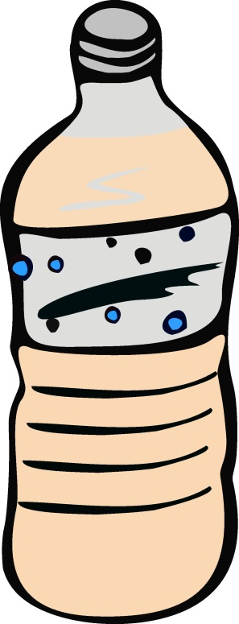
Aufgabe zur Dichte
Eine mit 0,75 Liter Wasser gefüllte Flasche hat
eine Masse von 1060 g.
Bestimme die Masse der Flasche und die Masse des Wassers!
Irgendjemand hat genau die
gleiche Flasche mit Salatöl gefüllt.
Diese Flasche wiegt nun 980 g.
Welche Dichte hat Salatöl?
m _{W} = 0,75 kg = 750 g
m _{Fl} = 1060 g – 750 g = 310 g
Öl
m _{Öl} = 980 g – 310 g = 670 g
m
670 g
g
= =
= 0,89
V
750 cm³
cm³

